Slide 1
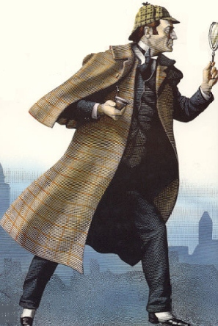
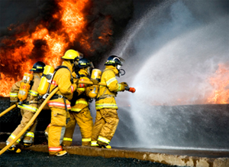
Problem solver

Slide 2
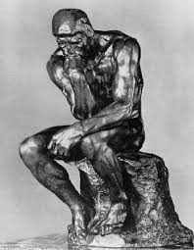
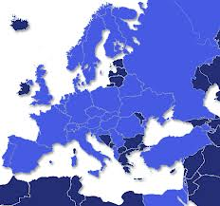
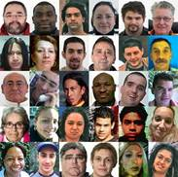
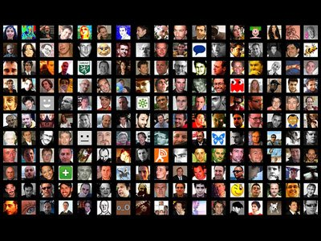
Il problem solver
“.. .un problema esiste solo se le persone (un individuo, un gruppo, una società) lo percepiscono come tale, ossia quando credono che sia opportuno cercare l’incognita e colmare il divario esistente tra la situazione reale e quella desiderata. “ (David Jonassen)
La soluzione di un problema richiede risolutori, siano essi individui o gruppi sociali di qualsiasi ampiezza (persino società).

Slide 3
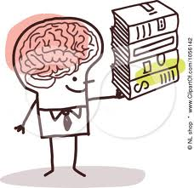

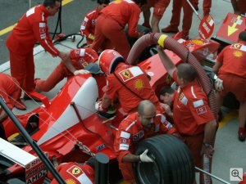
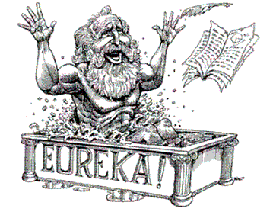


Attributi principali di un problem solver
Conoscenza preventiva dell’ambito del problema
Esperienza precedente di risoluzione di problemi simili
L’abilità di un risolutore di problemi è definita da almeno 4 caratteristiche
Abilità cognitive (per es. pensiero critico, ragionamento causale)
Motivazione (per es. volontà e voglia di impegnarsi, investire e persistere)

Slide 4
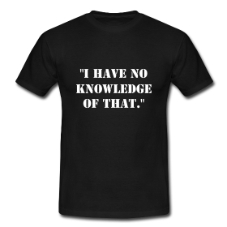

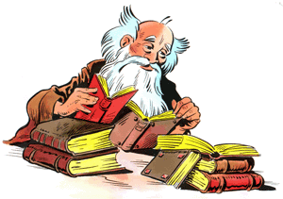
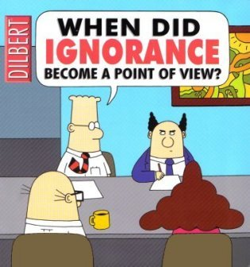
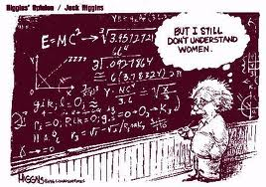
Caratteristiche principali di un problem solver
I risolutori di problemi variano per il grado di conoscenza che hanno dell’ambito del problema
Precedente conoscenza dell’ambito del problema
Poca conoscenza
Molta conoscenza

Slide 5
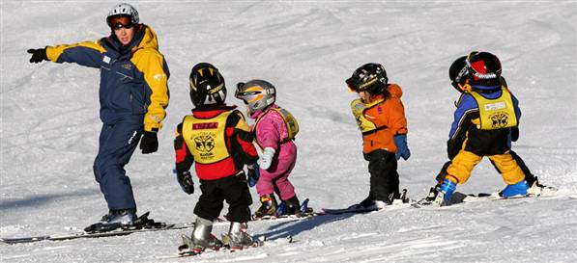

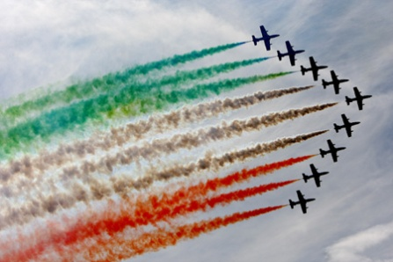
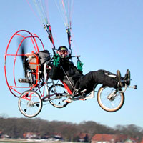
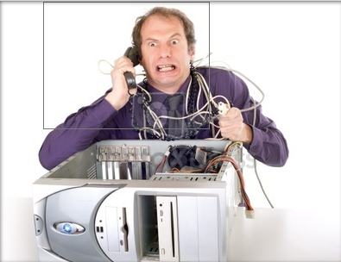
Caratteristiche principali del problem solver
I risolutori di problemi variano per il grado di esperienza che hanno di problemi analoghi
Precedente esperienza di problemi analoghi
Poca esperienza
Molta esperienza

Slide 6
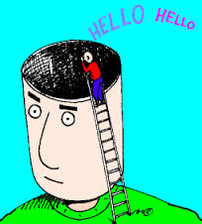
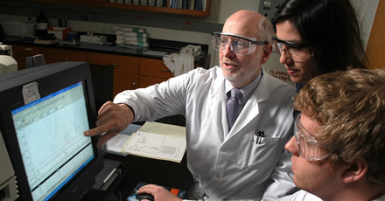
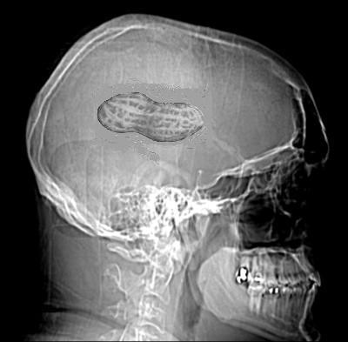

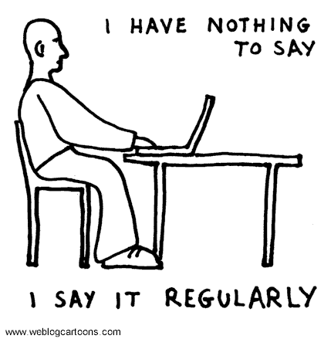
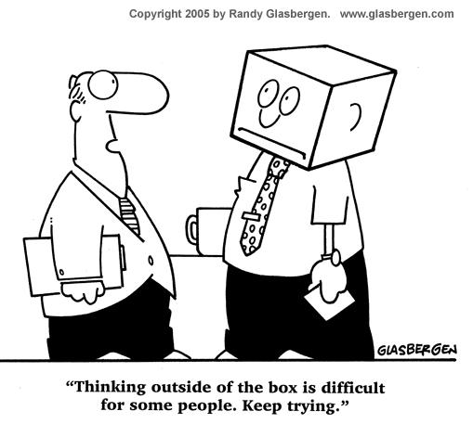
Caratteristiche principali del problem solver
I risolutori di problemi variano per il grado di abilità cognitive che possiedono.
Poche abilità cognitive
Quantità di abilità cognitive
Molte abilità cognitive

Slide 7



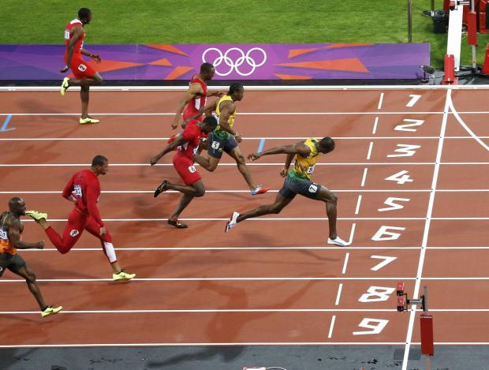
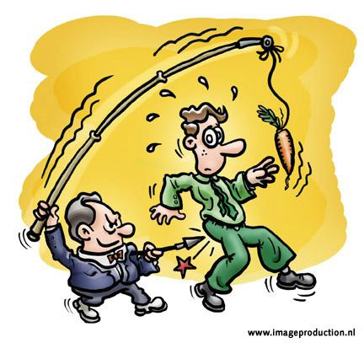
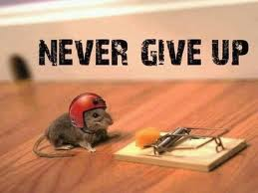
Caratteristiche principali del problem solver
I risolutori di problemi variano per il loro grado di motivazione
Motivazione molto bassa
Grado di motivazione
Motivazione molto alta

Slide 8
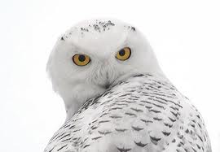
Caratteristiche del problem solver - Citazioni
Non è che non riescono a vedere la soluzione. E’ che non riescono a vedere il problema.
Gilbert K. Chesterton
Molti fallimenti nella vita accadono quando le persone non capiscono quanto sono vicine al successo nel momento in cui si arrendono.
Thomas Edison
Non è un problema se abbiamo un problema.
Il problema è se non affrontiamo il problema.
Mary Kay Utech
Nel confronto tra la corrente e la roccia la corrente vince sempre – non per la forza, ma per la perseveranza.
Buddha
La responsabilità è la più potente motivazione interna per risolvere un problema. Quando la elimini tutto quello che resta è il motore debole dell’autoconservazione. Se la necessità è la madre dell’invenzione, allora la responsabilità ne è il padre.
Mark A. Crouch
Il problema non è il problema. Il problema è il tuo atteggiamento verso il problema. Capisci?
Captain Jack Sparrow

Slide 9
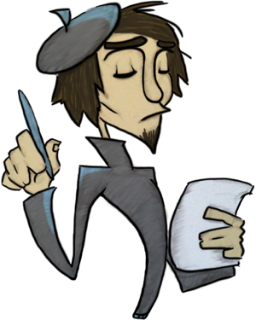
Problem solver - Poesia
Qualcuno, ognuno e nessuno
Un lavoro importante doveva essere fatto. Ognuno era sicuro che Qualcuno l’avrebbe fatto. Chiunque poteva farlo, ma Nessuno lo fece. Qualcuno si arrabbiò perché era lavoro di Ognuno.
Ognuno pensò che Chiunque potesse farlo, ma Nessuno lo fece.
Finì che Ognuno incolpò Qualcuno perché Nessuno fece ciò che Qualcuno avrebbe potuto fare.
Autore anonimo
Una semplice Verità
Le colline, le valli di questa terra.
Non sono così difficili da capire.
Se le percepiamo con occhi da bambino.
Possiamo fare felice e vero il cielo.
David Lacey

Slide 10
Caratteristiche del risolutore di problemi e potenziale successo
Poca conoscenza
Precedente Conoscenza
Molta conoscenza
1 | 2 | 3 | 4 | 5 | 6 | 7 | 8 | 9 | 10
Poca esperienza
Precedente Esperienza
Molta esperienza
1 | 2 | 3 | 4 | 5 | 6 | 7 | 8 | 9 | 10
Poco sviluppate
Abilità Cognitive
Molto sviiluppate
1 | 2 | 3 | 4 | 5 | 6 | 7 | 8 | 9 | 10
Molto bassa
Motivazione
Molto alta
1 | 2 | 3 | 4 | 5 | 6 | 7 | 8 | 9 | 10
Total:
Molto basso
Successo potenziale del risolutore di problemi = Totale / 4
Molto alto
1 | 2 | 3 | 4 | 5 | 6 | 7 | 8 | 9 | 10

Slide 11
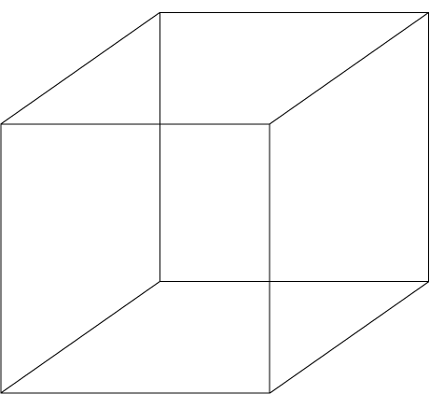
complesso
Complessità
Molto basso
Potenziale di Successo
Molto alto
semplice
Mal strutturato
Strutturazione
Ben strutturato

Slide 12
complesso
complessità
Molto basso
Potenziale di Successo
Molto alto
semplice
Mal strutturato
strutturazione
Ben strutturato

Slide 13
Team di problem solver - Ruoli
Innovatore
Creativo
Stimolatore
Sviluppatore
Promotore
Localizzatore di guasti
Progettista
Esploratore
Comunicatore
Cantastorie
Reporter
Scrittore
Poeta
Compositore
Cantante
Avvocato del diavolo
Clown
Vignettista
Commediante
Regista
Fund-raiser
Filosofo

Slide 14
Breve questionario
Come valuti l’utilità dei seguenti elementi per il tuo apprendimento?
 | Molto basso | Basso | Moderato | Alto | Molto alto
Definizione
Citazioni
Divertimento
Poesia
Strumento di valutazione
Quali altri elementi vorresti avere nel micro-modulo?

Slide 15
Credits
Sviluppato da
Alfonso Molina
Fonti
Lavori vari di David Jonassen
Citazioni varie da siti web
Vari siti web di poesia
Vari siti web con immagini connessi al concetto di Problema

